Slide 1

Metody Obliczeniowe w nauce i technice
Metody symulacji gry (handlu) i predykcji na giełdzie
Dominik Marek
Przemysław Zieliński

Slide 2
Metoda Monte Carlo w finansach
1.1 Definicja
Metoda Monte Carlo obejmuje dowolną technikę próbkowania statystycznego stosowaną w celu przybliżenia rozwiązań problemów ilościowych . Opiera się ona na wielokrotnym losowym próbkowaniu w celu uzyskania wyników numerycznych. Podstawową koncepcją jest wykorzystanie losowości do rozwiązywania problemów, które w zasadzie mogą być deterministyczne Jest to technika stosowana do zrozumienia wpływu ryzyka i niepewności. Metody Monte Carlo stosowane są w finansach przedsiębiorstw i finansach matematycznych do wyceny i analizy (złożonych) instrumentów , portfeli i inwestycji poprzez symulację różnych źródeł niepewności wpływających na ich wartość, a następnie określenie rozkładu ich wartości w zakresie otrzymywanych wyników.

Slide 3
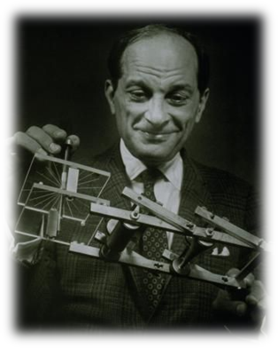
Metoda Monte Carlo
1.2.Historia powstania i pierwsze zastosowania
W 1946 podczas prac w Los Alamos nad dyfuzją neutronów w rdzeniu broni jądrowej, Stanisław Ulam zaproponował użycie eksperymentów losowych. Ze względu na tajność badań metoda zaproponowana przez polskiego matematyka otrzymała kryptonim Monte Carlo, co nawiązuje do nazwy kasyna w Monako, gdzie wujek Ulama pożyczał pieniądze od krewnych aby grać. Metody Monte Carlo zostały po raz pierwszy wprowadzone do finansów w 1964 r. przez Davida B. Hertza w artykule w Harvard Business Review , w którym omówiono ich zastosowanie w finansach przedsiębiorstw

Slide 4
Metoda Monte Carlo
1.3 Predykcja portfolio finansowego z wykorzystaniem symulacji Monte Carlo
Przeprowadzone doświadczenie polegało na predykcji zysków po określonym czasie po zainwestowaniu startowej kwoty w aukcje sześciu najpopularniejszych firm z serwisu Yahoo Finance, takich jak:
Apple Inc. (AAPL)
Microsoft Corporation (MSFT)
Amazon.com, Inc. (AMZN)
Alphabet Inc. (GOOGL)
Tesla, Inc. (TSLA)
Meta Platforms, Inc. (META)

Slide 5
Metoda Monte Carlo
1.3 Predykcja portfolio finansowego z wykorzystaniem symulacji Monte Carlo –omówienie metody
Początkowo pobieramy historyczne dane cen zamknięcia dla wybranych spółek wraz z zadanym interesującym na okresem czasu. Następnie obliczamy średni dzień zwrot oraz macierz kowariancji średnich dziennych zwrotów dla poszczególnych akcji.
Średnie dzienne zwroty :
Pomagają zrozumieć, jakich średnich dziennych zysków można się spodziewać po każdej akcji w portfelu. Są one używane do szacowania przyszłych zwrotów portfela.
Macierz kowariancji :
Mierzy ryzyko związane z inwestowaniem w wiele akcji jednocześnie. Kowariancja wskazuje, jak zwroty jednej akcji są powiązane ze zwrotami innej akcji. Dla symulacji Monte Carlo ważne jest uwzględnienie korelacji między akcjami, aby realistycznie modelować ryzyko portfela.

Slide 6
Metoda Monte Carlo
1.3 Predykcja portfolio finansowego z wykorzystaniem symulacji Monte Carlo –omówienie metody-cd
Następnie generujemy losowe wagi dla portfela inwestycyjnego, tak aby suma tych wag wynosiła 1. Każda waga reprezentuje procentowy udział poszczególnych akcji w portfelu.

Slide 7
Metoda Monte Carlo
1.3 Predykcja portfolio finansowego z wykorzystaniem symulacji Monte Carlo –omówienie metody-cd
W kolejnym kroku przeprowadzamy symulację Monte Carlo dla portfela inwestycyjnego. Symulacja ta jest używana do modelowania przyszłych wartości portfela na podstawie historycznych danych zwrotów i ich kowariancji. Symulacja ta składa się z następujących etapów:
1.Inicializujemy macierz przechowującą w kolumnach średnie dzienne zwroty dla danej akcji
2.W pętli symulacji wykonujemy następujące kroki:
generujemy macierz losowych wartości z rozkładu normalnego o wymiarach (period_of_simulation, len(weights)), gdzie wiersz reprezentuje losowe zwroty dla poszczególnych akcji w danym dniu.
wykonujemy dekompozycję Cholesky'ego na macierzy kowariancji, którą używamy do generowania skorelowanych losowych zwrotów.
Mnożymy macierz dekompozycji Cholesky'ego przez macierz losowych zwrotów Z, aby uzyskać skorelowane losowe zwroty. Następnie dodajemy średnie dzienne zwroty do skorelowanych losowych zwrotów, uzyskując prognozowane dzienne zwroty.
Finalnie obliczamy wyniki danej symulacji w następujący sposób :
obliczamy dzienny zwrot portfela jako ważoną sumę dziennych zwrotów poszczególnych akcji.
dodajemy 1 do każdego dziennego zwrotu, aby uzyskać dzienny czynnik wzrostu.
obliczamy skumulowany iloczyn dziennych czynników wzrostu, aby uzyskać skumulowany zwrot portfela każdego dnia.
mnożymy skumulowany zwrot przez początkową wartość portfela, aby uzyskać rzeczywistą wartość portfela każdego dnia.

Slide 8
Metoda Monte Carlo
1.3 Predykcja portfolio finansowego z wykorzystaniem symulacji Monte Carlo –omówienie metody-cd

Slide 9
Metoda Monte Carlo
1.3 Predykcja portfolio finansowego z wykorzystaniem symulacji Monte Carlo –omówienie metody-cd
Definiujemy funkcje obliczające Value at Risk (VaR), które jest miarą ryzyka, która określa maksymalną stratę portfela w określonym procentylu (np. 1%) w danym horyzoncie czasowym, oraz Conditional Value at Risk (CVaR), będącą bardziej konserwatywną miarą ryzyka niż VaR. CVaR określa oczekiwaną stratę portfela pod warunkiem, że strata przekroczy VaR.

Slide 10
Metoda Monte Carlo
1.3 Predykcja portfolio finansowego z wykorzystaniem symulacji Monte Carlo – zestawienie wyników
Kwota początkowa | Średnia przewidywana kwota | VaR | CVaR | Okres predykcji | Liczba symulacji
10000,00 | 10216.38 | 606.81 | 757.96 | 30 | 100
10000,00 | 10688.60 | 850.95 | 1512.38 | 100 | 100
10000,00 | 13018.29 | 320.75 | 1536.61 | 365 | 100
10000,00 | 10234.67 | 756.23 | 1122.64 | 30 | 1000
10000,00 | 10775.8 | 874.73 | 1396.18 | 100 | 1000
10000,00 | 12989.18 | -28.04 | 1239.0 | 365 | 1000
10000,00 | 10212.66 | 832.77 | 1132.31 | 30 | 10000
10000,00 | 10730.22 | 967.37 | 1506.46 | 100 | 10000
10000,00 | 13096.6 | -248.12 | -248.12 | 365 | 10000

Slide 11
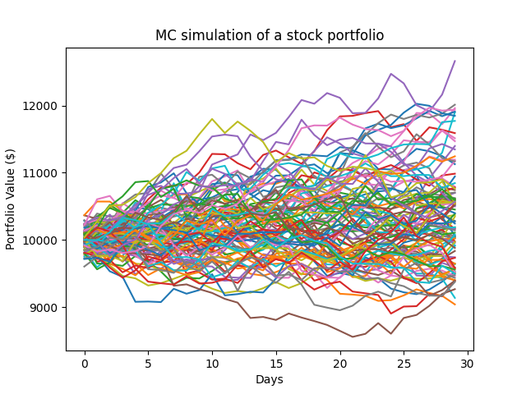
Metoda Monte Carlo
1.3 Predykcja portfolio finansowego z wykorzystaniem symulacji Monte Carlo – wykresy symulacji cz. I
Predykcja 100 inwestycji na okres 30 dni

Slide 12
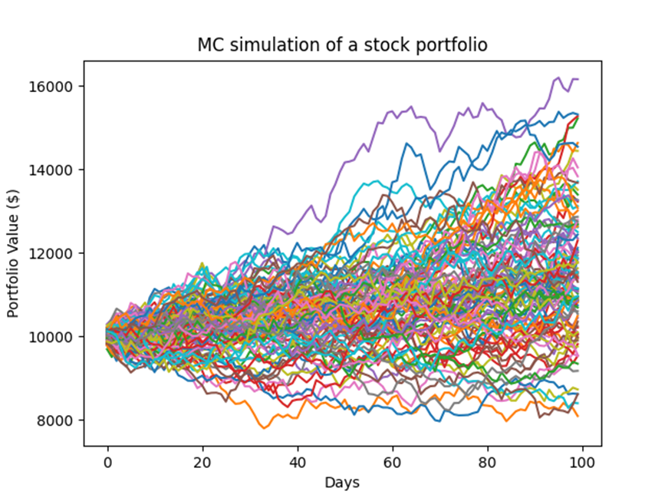
Metoda Monte Carlo
1.3 Predykcja portfolio finansowego z wykorzystaniem symulacji Monte Carlo – wykresy symulacji cz. I
Predykcja 100 inwestycji na okres 100 dni

Slide 13
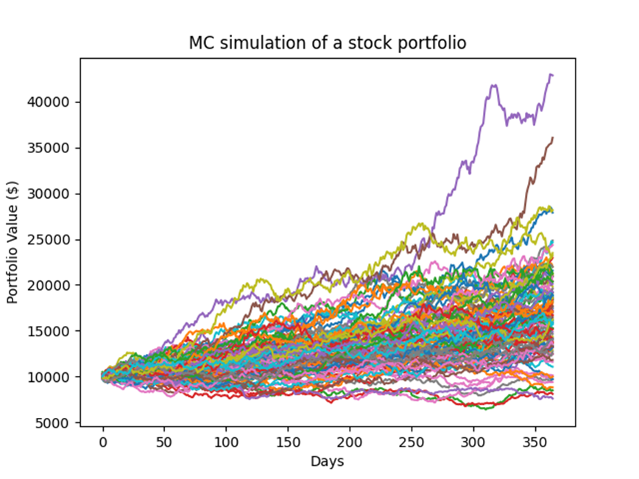
Metoda Monte Carlo
1.3 Predykcja portfolio finansowego z wykorzystaniem symulacji Monte Carlo – wykresy symulacji cz. I
Predykcja 100 inwestycji na okres 365 dni

Slide 14
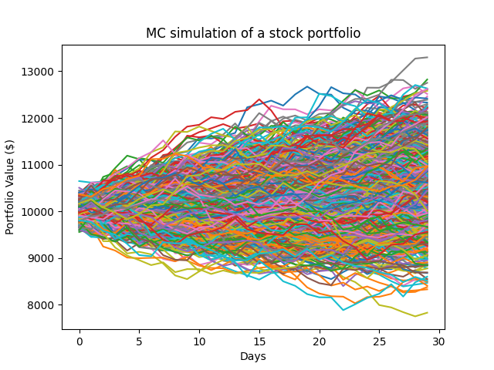
Metoda Monte Carlo
1.3 Predykcja portfolio finansowego z wykorzystaniem symulacji Monte Carlo – wykresy symulacji cz. II
Predykcja 1000 inwestycji na okres 30 dni

Slide 15
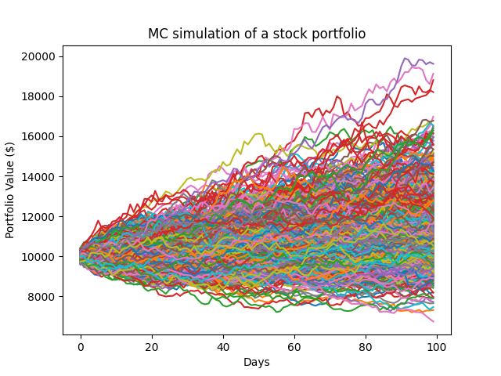
Metoda Monte Carlo
1.3 Predykcja portfolio finansowego z wykorzystaniem symulacji Monte Carlo – wykresy symulacji cz. II
Predykcja 1000 inwestycji na okres 30 dni

Slide 16
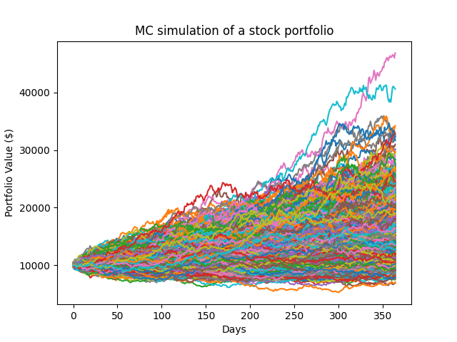
Metoda Monte Carlo
1.3 Predykcja portfolio finansowego z wykorzystaniem symulacji Monte Carlo – wykresy symulacji cz. II
Predykcja 1000 inwestycji na okres 365 dni

Slide 17
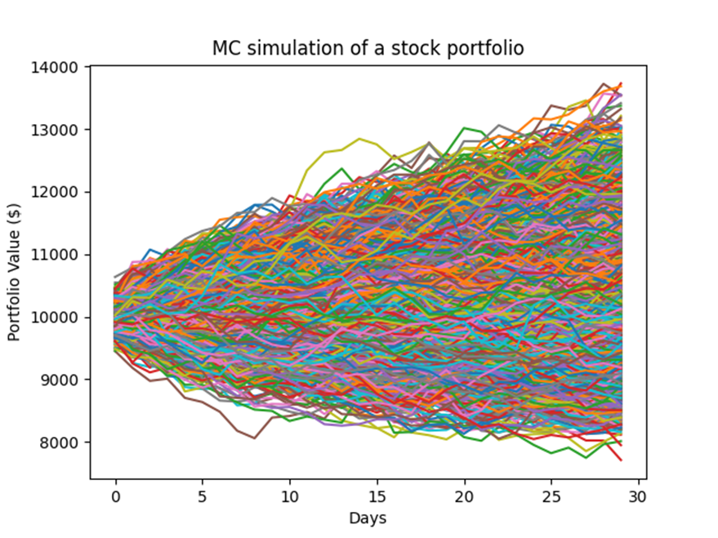
Metoda Monte Carlo
1.3 Predykcja portfolio finansowego z wykorzystaniem symulacji Monte Carlo – wykresy symulacji cz. III
Predykcja 10000 inwestycji na okres 30 dni

Slide 18
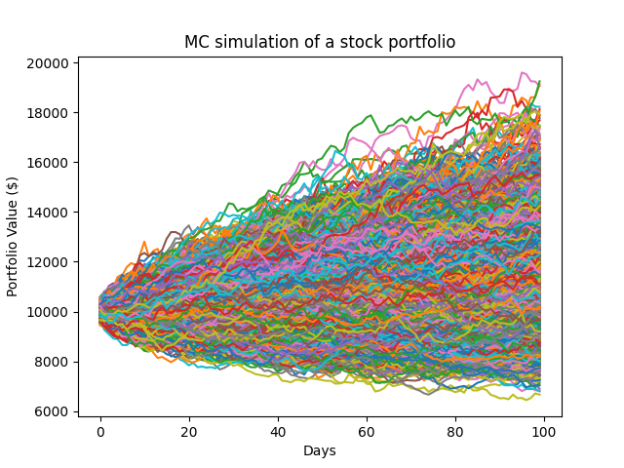
Metoda Monte Carlo
1.3 Predykcja portfolio finansowego z wykorzystaniem symulacji Monte Carlo – wykresy symulacji cz. III
Predykcja 10000 inwestycji na okres 100 dni

Slide 19
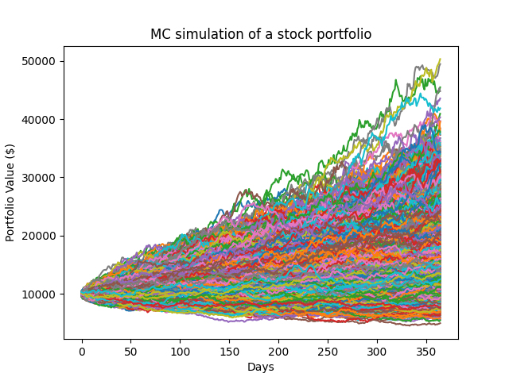
Metoda Monte Carlo
1.3 Predykcja portfolio finansowego z wykorzystaniem symulacji Monte Carlo – wykresy symulacji cz. III
Predykcja 10000 inwestycji na okres 365 dni

